Slide 1
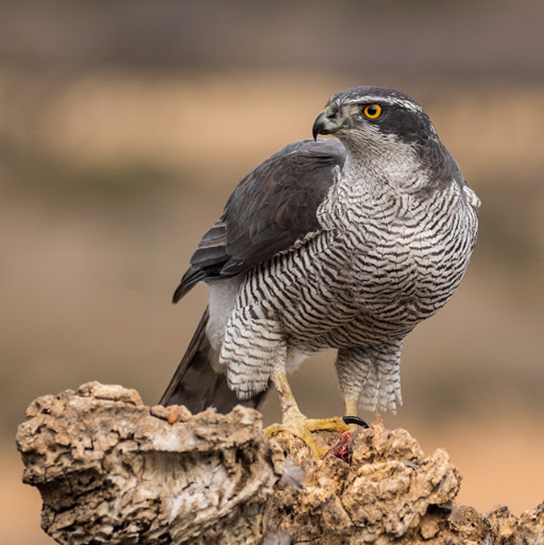
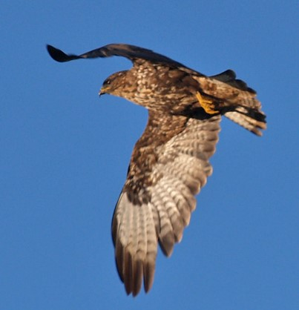
Centro Escolar de S. Miguel de Poiares
Vila Nova de Poiares
AÇOR
Foto da espécie
Accipiter gentilis
O açor é uma espécie pouco comum, dependente de zonas florestadas. Neste momento é considerada uma espécie vulnerável à ameaça de extinção.
Ave predadora de outras aves menores e de pequenos mamíferos , nomeadamente: esquilos, galináceos, piciformes, como pica-paus, e pássaros.
Habita regiões temperadas do hemisfério norte. Em Portugal é mais frequente a norte e junto ao litoral que no sul.
Sendo residente, ocorre durante todo o ano, podendo mais facilmente ser observado no início da Primavera durante as paradas nupciais.
É bastante semelhante na forma e padrão da plumagem ao gavião, possuindo também barras horizontais no peito e abdómen, e um tom acinzentado no dorso. Distingue-se sobretudo pelas maiores dimensões, asas mais robustas, cauda proporcionalmente mais comprida e cabeça projetada.
Os imaturos têm riscas verticais em vez de barras horizontais. O açor tanto pode
ser encontrado a voar por entre a ramagem das árvores de bosques densos, como
planando acima das mesmas em correntes térmicas ascendentes.
Foto da espécie

Slide 2
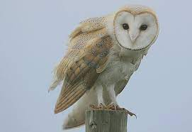
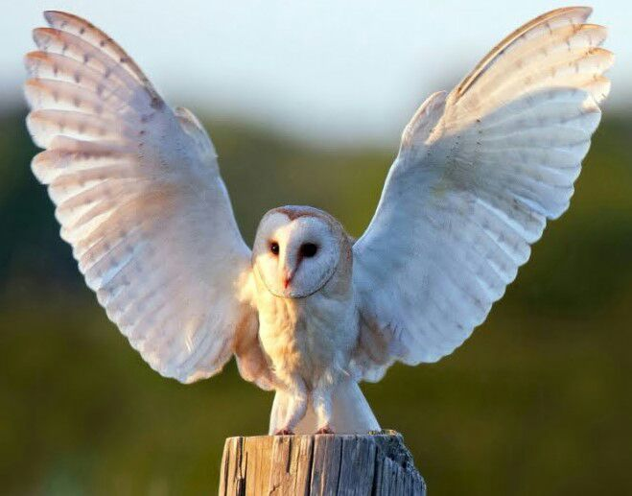
Centro Escolar de S. Miguel de Poiares
Vila Nova de Poiares
CORUJA DAS TORRES
Foto da espécie
Tyto alba
Espécie encontrada em todos os continentes, pelo que o seu estatuto de conservação se apresenta como pouco preocupante.
As corujas-das-torres são animais noturnos altamente dotados para caçar pequenas aves, invertebrados, roedores, pequenos lagartos e anfíbios. A sua principal ferramenta de caça é a sua aguçada audição que lhes permite ouvir sons e definir a posição da presa na escuridão total.
A coruja-das-torres é residente e está presente em Portugal durante todo o ano.
Ocorre frequentemente nas imediações de edifícios, habitados ou não, preferindo
aqueles que têm aberturas ou cavidades, que possam ser usados como local de
repouso e nidificação. Aprecia assim velhos celeiros, edifícios em ruínas,
campanários e até velhas estações de caminho-de-ferro. Para se alimentar,
frequenta terrenos agrícolas. Esta espécie é mais abundante na metade sul do país, sendo relativamente rara nas zonas de maior altitude.
Foto da espécie
Esta coruja de média dimensão, que mede entre 20 e 36 cm de comprimento, com uma envergadura de cerca de 75-110 centímetros, é facilmente identificada pela brancura da sua plumagem. Quando está pousada, chama a atenção a sua face branca, em forma de coração, contrastando com as asas cinzentas e alaranjadas e os seus olhos negros, mas em voo, a plumagem predominantemente branca dá-lhe um aspeto algo fantasmagórico.
A forma da cauda é uma maneira de distinguir a coruja-das-torres de verdade quando vista em voo, como os movimentos são oscilantes e o abrir das pernas balançando as penas brancas. O seu peso varia de 250 a 700 g, sendo as fêmeas geralmente 25% maiores que os machos. Podem viver até 10 anos em ambiente selvagem e mais alguns anos em ambientes propícios.

Slide 3
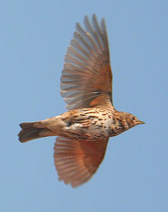
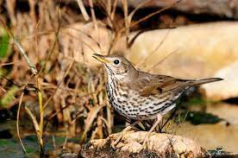
Centro Escolar de S. Miguel de Poiares
Vila Nova de Poiares
TORDO
Foto da espécie
Turdus philomelos
O tordo-comum é omnívoro, consumindo uma grande variedade de invertebrados, bagas e drupas, tendo o hábito de usar uma pedra como uma bigorna para partir a casca dos caracóis.
O tordo-comum, presente em muitos continentes, tem uma distribuição limitada ao norte e centro do nosso país, embora se esteja a expandir para sul em anos recentes. A partir de Outubro, com a chegada de um grande número de invernantes, a espécie pode ser vista por todo o território. É uma das espécies mais abatidas pelos caçadores.
O tordo tem 20–23 cm de comprimento, uma envergadura de 33-36 cm e um peso de 50-107 g.
Ambos os sexos são similares, com a parte superior da cabeça e do corpo castanha, contrastando com a parte inferior do corpo de cor creme ou couro com malhas negras, mais pálida na barriga. A parte inferior das asas é amarela, o bico é amarelado e as patas são cor-de-rosa.
Os machos possuem um vasto repertório de vocalizações, que incluem distintivas frases musicais repetidas.
Esta espécie nidifica em florestas, jardins e parques, construindo ninhos em forma de taça com ervas e lama em árvores e arbustos.
Na heráldica, o tordo-comum é muitas vezes usado como símbolo pelos amantes da música devido ao seu amplo reportório musical, e também pode representar a concórdia.
Foto da espécie

